Slide 1
LINE スタンプ
堀之内 亜弥
横山 純
八木 佑月
Notes:
私たちはグループ内でのトラブルや個人トークで使えるようなスタンプを考えました。

Slide 2
グループ内での
ケンカ
をやめてもらいたい

Slide 3
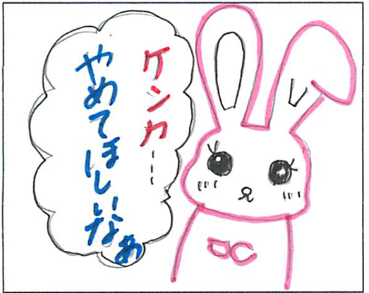
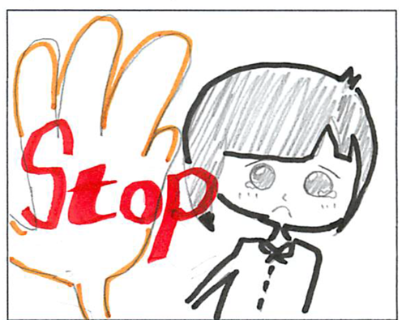
グループ内で友達がケンカをしている
でも「ケンカはよくないよ」など
言いにくい・・・
そんなときは
かわいらしいスタンプで
仲直りしてもらおう！
場が和む
Notes:
たとえば、３人のグループでそのうちの２人があることでケンカになった際に
自分がケンカにかかわってないのに口出ししてさらにややこしくならないように
このようなかわいらしいスタンプを使うことによって相手にもケンカはよくないことを気づいてもらい仲直りしてもらう。

Slide 4
ほかにも・・・
シュールなかわいさで
ケンカを笑いに
変えよう!!
Notes:
シュールというのは・・・現実にはありえないけどなんか笑えるという意味だそうです。

Slide 5
個人トークをやめたいときに
スマホ依存防止に
つながるのでは・・？
Notes:
スマホ依存防止につながると考えた理由は、
自らライントークを終わらせることによって自分からスマホに触れることを防ぎスマホを触る時間を減らせるからです。

Slide 6
忙しいから個人トークを
やめたいとき・・・
そんなときは
スタンプを使って
相手に納得してもらって
トークを終わらせよう！！
Notes:
自分がもう寝る時間で友達とのライントークを終わらせたいときや、
テスト前で勉強するからライントークを終わらせたいときは
言葉だけでは冷たいと感じるのをスタンプで表現することで相手も仕方ないなと納得しやすいと考えました。

Slide 7
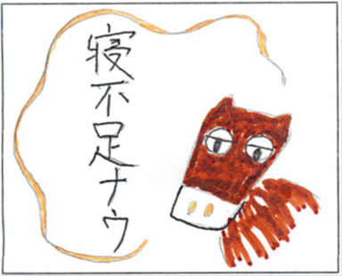
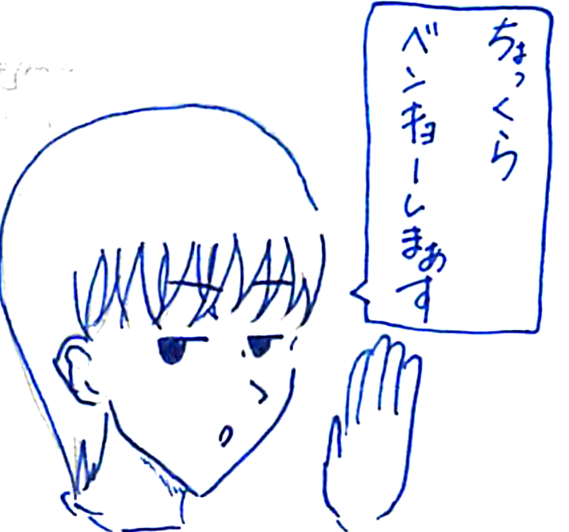
ほかにも・・・
シュールなかわいさで自分の気持ちを
相手に伝えよう!!
Notes:
スタンプは、直接言いにくいことを相手に遠まわしに伝えることができると感じました。

Slide 8
文字のないスタンプは誤解されやすい
スタンプは文字より納得してもらえる
スタンプは相手に
直接言いにくいことを
遠まわしに伝えることができる!!

